Slide 1

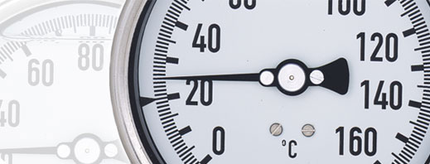
A D O T E C 2 0 1 4
Unidad 1 Fundamentos - 3

Slide 2
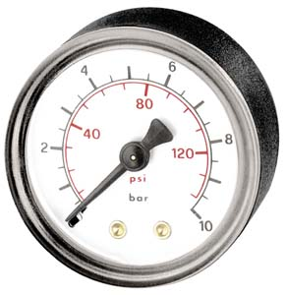
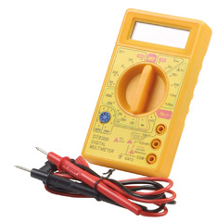

¿Qué esperamos lograr en
este Módulo de Metrología?
Desarrollar conocimientos y habilidades para comprobar los parámetros de mantenimiento y funcionamiento de componentes y accesorios de equipos y maquinaria pesada.

Slide 3
A D O T E C 2 0 1 4
Unidad 1 Fundamentos
Módulo
Metrología
Unidad 2
Torque
Unidad 3
Instrumentos de Medición

Slide 4
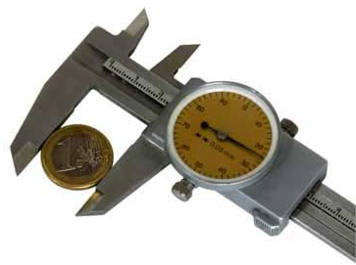
¿Qué esperamos lograr en la
Unidad de Fundamentos ?
Reconocer los principios y fundamentos de la metrología y las normas que se utilizan en el mundo y en Chile.
Realizar cálculos y conversiones de distintas magnitudes en diferentes sistemas de medidas.
Resolver problemas propios de la metrología utilizada en equipos y maquinaria pesada.

Slide 5
A D O T E C 2 0 1 4
1.1 Principios de
la metrología
Unidad 1
Fundamentos
1.2 Magnitudes
1.3 La Metrología
y la empresa

Slide 6
A D O T E C 2 0 1 4
Unidad 1
Fundamentos
1.3 La Metrología
y la Empresa.

Slide 7
¿Qué aprenderemos sobre metrología y empresa?
Aprenderemos a:
Reconocer la importancia de la metrología en la empresa y la forma de aplicar sus principios en el mundo de la Industria.
Identifican el proceso de certificación, calibración y trazabilidad de aseguramiento de calidad de una herramienta o instrumento de medición.
Reconocer la diferencia entre variable y atributo en el proceso de control de calidad.

Slide 8
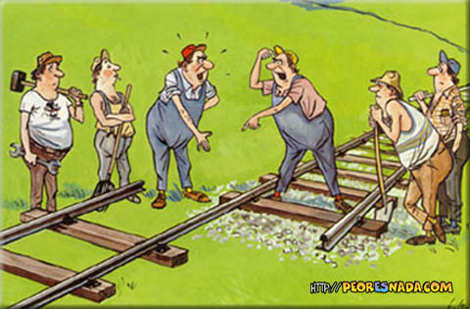
Las estadísticas señalan que entre el 60% y el 80% de las fallas de una empresa se relacionan directamente con la falta de un adecuado sistema de aseguramiento metrológico.
¡El ojímetro no funciona!
Sistema de aseguramiento metrológico es un conjunto de acciones que mantiene y controla el correcto funcionamiento de las diferentes magnitudes de un sistema de producción o fabricación.

Slide 9

?
¿Por qué son importantes las mediciones dentro de una empresa?
Porque una medición adecuada incide directamente en la calidad de los productos, las acciones que aseguren la precisión de las mediciones son las que ayudan a lograr:
Calidad
Productividad
Competitividad

Slide 10
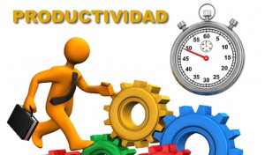
Las mediciones son importantes en la mayoría de los procesos productivos e industriales. Empresarios y consumidores necesitan saber con precisión el contenido exacto de un producto.
Prácticamente todas las empresas tienen “necesidades metrológicas”, aunque no siempre las reconocen como tales.
Las empresas deben contar con buenos instrumentos para obtener medidas confiables y garantizar buenos resultados mejorando la calidad y la productividad.

Slide 11

Otro aspecto importante de la metrología es la correcta conversión de mediciones entre las distintas unidades y los distintos sistemas de medida, según la situación lo requiera.
La metrología es también una herramienta clave para el comercio exterior:
Un kilogramo chileno debe ser el mismo que en Japón, Italia o Estados Unidos. Ambos deben ser equivalentes a un mismo patrón internacional.
De hecho, si una empresa quiere participar del mercado internacional, debe certificarse bajo las normas de la serie ISO 9000, y cumplir con requerimientos de confirmación metrológica internacional.

Slide 12
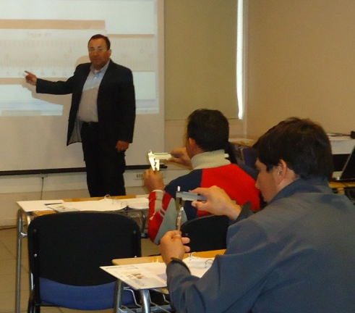
¿Cómo se logra un adecuado sistema de aseguramiento metrológico?
Se logra efectuando un acucioso control de todos los factores que puedan afectar la calidad del producto.
No basta con estar asociado a organismos internacionales y poseer sofisticados instrumentos de medición, también está presente el factor humano.
Es decir, se puede tener el mejor equipo, verificado y calibrado, pero si el usuario no está capacitado para utilizarlo, cuidarlo adecuadamente o para leer e interpretar las mediciones obtenidas, no se logrará precisión en la información ni el aseguramiento metrológico.

Slide 13
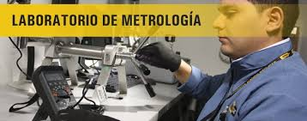
¿Quién regula en Chile el aseguramiento metrológico?
En Chile, la entidad encargada de coordinar y administrar el sistema de aseguramiento metrológico es un organismo público-privado creado por el Estado llamado “Red Nacional de Metrología”.
Su misión es proveer de servicios de laboratorios de metrología para facilitar que las mediciones realizadas en el país sean comparables, trazables y aceptadas en otras naciones.

Slide 14
¿ En qué consiste la Red Nacional de Metrología?
La Red Nacional de Metrología se compone de Laboratorio Custodios de Patrones Nacionales (LCPN) donde se calibran los instrumentos y patrones, y se certifica los Laboratorios de Calibración (LC) destinados a calibrar los instrumentos de las empresas.

Slide 15
¿A quiénes vincula esta Red Nacional de Metrología?
Nuestra Red Nacional de Metrología (RNM), está vinculada con el Sistema Metrológico Mundial, es decir, interactúa y se relaciona activamente con las redes internacionales.
A nivel regional, Chile forma parte del Sistema Interamericano de Metrología (SIM), que es el resultado de los acuerdos logrados por 34 países miembros de la Organización de Estados Americanos (OEA) en cuanto a metrología.

Slide 16
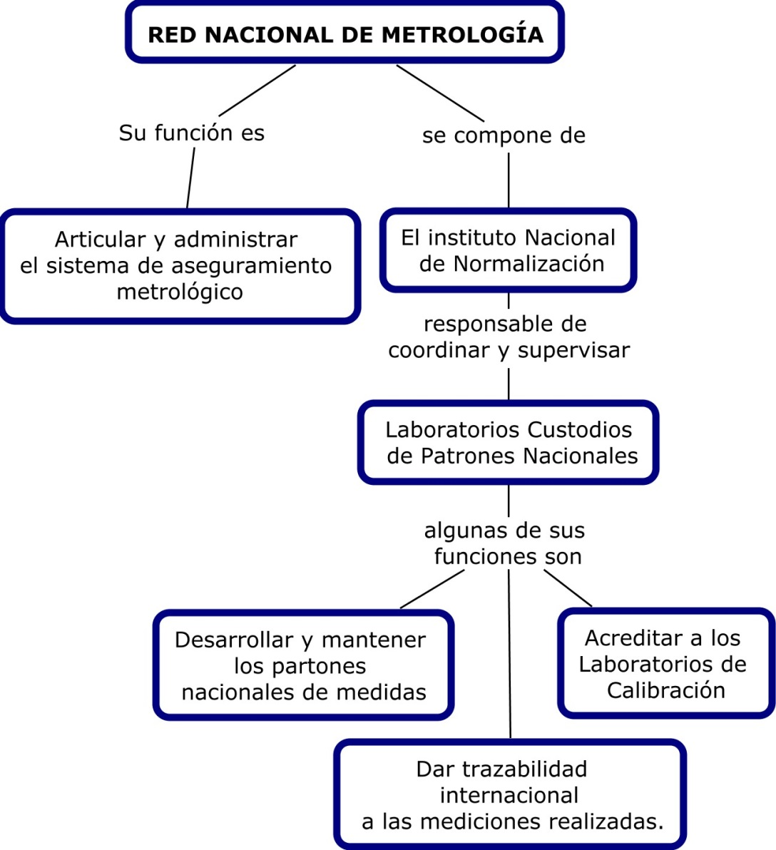
¿Cuál es la función y cómo se compone la red nacional de metrología?

Slide 17
¿Cómo se relacionan las distintas instancias para el aseguramiento metrológico en la empresa?
Organismos extranjeros con reconocimiento internacional
Laboratorios custodios de Patrones Nacionales
Laboratorios de Calibración
Empresa

Slide 18
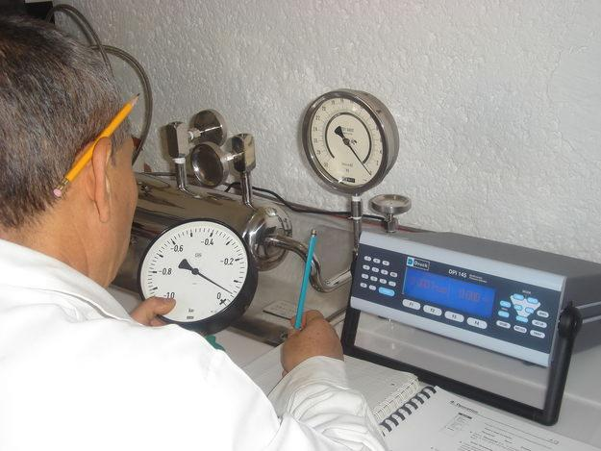
?
¿Qué es la calibración de un instrumento?
La calibración es el procedimiento metrológico que permite comparar lo que indica un instrumento y lo que debería indicar de acuerdo a un patrón de referencia con valor o dimensión conocida.
Así, un instrumento calibrado, cuyo uso ha sido validado, es confiable.
El hecho de que un instrumento de medición sea nuevo y parezca “confiable”, no garantiza necesariamente que sus indicaciones sean las correctas.
Calibración de un manómetro con un manómetro patrón.

Slide 19
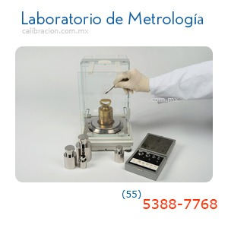
Sólo a través de la calibración de los equipos de medición respecto de patrones con trazabilidad internacional, las empresas pueden asegurar la validez de sus mediciones.
Por eso, todos los instrumentos de medición que afectan la calidad del producto final deben ser sometidos a calibración.
Por ello, siempre es recomendable calibrar los equipos claves para la calidad de la producción, incluso si son nuevos.
Se debe tener presente que con los instrumentos de medición, la empresa está tomando decisiones de negocio que pueden afectar la seguridad de las personas.
Calibración de una balanza electrónica.

Slide 20
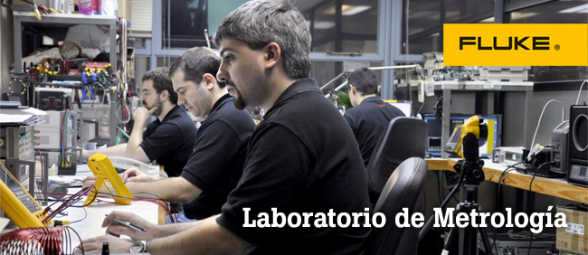
?
¿Dónde se realiza la calibración?
Esta labor se realiza en Laboratorios de Metrología especializados y acreditados ante el Sistema de Acreditación del Instituto Nacional de Normalización (INN).
Los resultados de la calibración deben ser informados en un certificado que entrega el laboratorio.

Slide 21
?
¿Cuándo es necesario calibrar un instrumento de medición o una herramienta especial?
Toda vez que participen en la fabricación, reparación o mantención de un equipo o proceso certificado.
La frecuencia de calibración de cualquier instrumento de medición depende básicamente de su robustez y de las condiciones de uso a las cuales está sometido, lo que sólo puede ser definido por el usuario o por el fabricante.
En términos generales, estas frecuencias fluctúan entre los 6 y 24 meses.
Tener un instrumento calibrado no significa que funcione “bien”: sólo quiere decir que conocemos la diferencia entre lo que el instrumento indica y “lo que debiera indicar”, lo que queda establecido en el certificado de calibración.

Slide 22
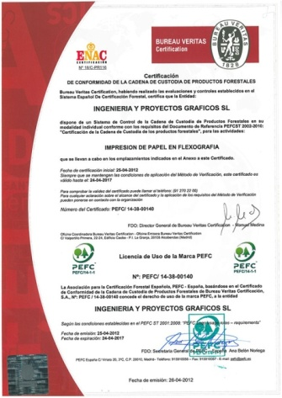
?
¿Qué es un certificado de calibración ?
Es un documento que certifica por parte del Sistema Nacional de Acreditación del Instituto Nacional de Normalización (INN), que el instrumento o la herramienta se encuentran debidamente calibrados y que aporta la evidencia sobre la trazabilidad de las mediciones especificando normas fechas y timbres.

Slide 23
¿Quiénes entregan el certificado de calibración?
Este certificado es entregado por laboratorios que cuentan con:
• Trazabilidad.
• Capacidad de medidas.
• Personal competente.
En Chile lo entregan los Laboratorios Custodios, siendo éstos específicos para cada magnitud (o "tipo" de medida).

Slide 24
Actualmente, la Red Nacional de Metrología la conforman los siguientes Laboratorios custodios :
Longitud DICTUC S.A., filial de la Pontificia Universidad Católica de Chile.
Masa y temperatura CESMEC Ltda. Centro de Estudios, Medición y Certificación de Calidad.
Fuerza IDIC Instituto de Investigaciones y Control del Ejército de Chile.
Presión ENAER Empresa Nacional de Aeronáutica.

Slide 25

¿En qué nos debemos fijar cuando nos entregan el certificado de calibración?
Cada Certificado de calibración debe contar con los siguientes datos:
Norma de referencia de la certificación.
Nombre del cliente.
Fecha de calibración.
Fecha de próxima calibración.
Tipo o nombre del instrumento.
Número individual o de serie.
Número del certificado.
Número del Patrón Oficial de Trazabilidad.

Slide 26

¿Qué es la trazabilidad?
Es la capacidad de rastrear el recorrido de un determinado ítem (Ej: instrumento de medición-llave de torque- proceso), a través de las diferentes fases de comparación con los patrones de medidas de una cadena ininterrumpida.
De esta forma se obtiene y se sigue la historia de los artículos, identificando sus fases y localizaciones con claridad y precisión por medio de los correspondientes certificados.
La trazabilidad es una herramienta
eficaz para conocer las diferentes
etapas por las que ha pasado
cualquier proceso, instrumentos de medición o herramienta.

Slide 27
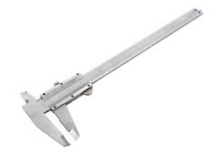
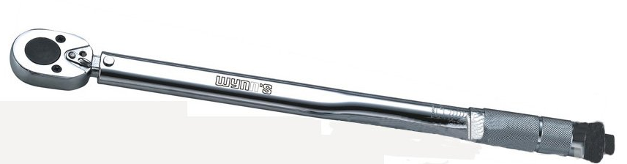
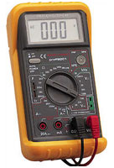
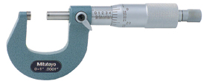
?
Trabajo de investigación sobre calibración y trazabilidad.
Trabajo en grupo.
El profesor asigna una de las siguientes herramientas a cada grupo para que recopile la información detallada en la ficha guía presentada el la siguiente diapositiva . Este trabajo se debe presentar en un documento en Word en el plazo que el profesor designe.
Un pie de metro sencillo.
Una llave de torque.
Un manómetro.
Un micrómetro.
Un multitester.

Slide 28

?
Trabajo de investigación sobre calibración y trazabilidad.
FICHA GUÍA TRABAJO INVESTIGACIÓN.
Nombre del instrumento o herramienta.
Foto del instrumento o herramienta.
Nombre empresa que certifica.
Acreditación según NCh- ISO.
Vigencia acreditación.
6. Costos del certificado y sello si corresponde.
Duración del certificado.
Fuente de información.

Slide 29
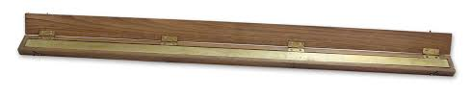
?
¿Qué es un patrón de medida ?
Un patrón de medida es una cantidad estandarizada de una determinada magnitud física.
Los patrones nunca varían su valor. Aunque han ido evolucionando, porque los anteriores patrones fueron variables y se establecieron otros diferentes considerados invariables.
Por ejemplo, antiguamente el metro patrón era una barra de platino e iridio .
En la actualidad la unidad patrón de longitud en el sistema internacional sigue siendo el metro, sin embargo, hoy se reconoce como la distancia que recorre la luz en el vacío durante un intervalo de tiempo de 1/299 792 458 de segundo.

Slide 30
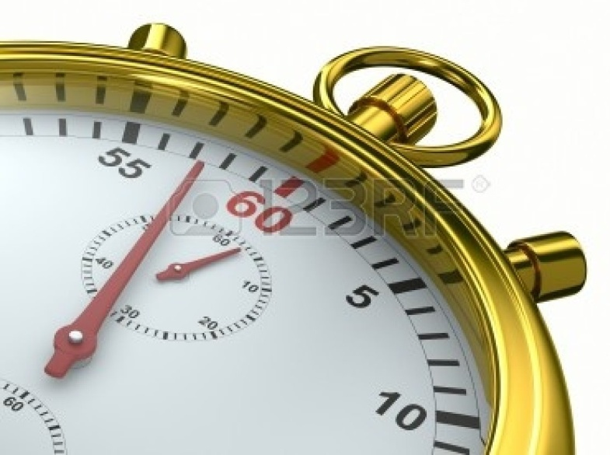
La unidad patrón de tiempo en el Sistema Internacional de Unidades, es el segundo es igual a 9.192.631.770 períodos de radiación correspondiente a la transición entre los dos niveles hiperfinos del estado fundamental del isótopo 133 del átomo de cesio (133Cs).

Slide 31
¿Qué tipo de comparaciones realiza una empresa en el proceso de control de calidad?
Dentro de los procesos de control de calidad se distinguen principalmente dos tipos de inspección.
Estos procesos son los llamados “Inspección por Atributos” e “Inspección por Variables”.
Variables: Es una medición, involucra un número y unidad de medida.
Atributos: Es una comparación con un objeto o característica estandarizada, en este caso no se involucran números, sino se establece si cumple o no cumple con una característica previamente establecida (patrón).

Slide 32
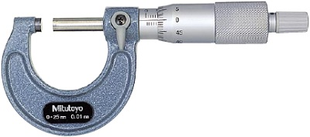
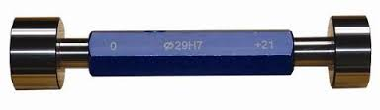
 | INSPECCIÓN POR VARIABLES | INSPECCIÓN POR ATRIBUTOS
En una maestranza | Medición del diámetro de una pieza cilíndrica (ej. 20 mm). | Comparación de una pieza cilíndrica mediante calibres “pasa/no pasa” para determinar si se encuentra dentro de las tolerancias.

Slide 33
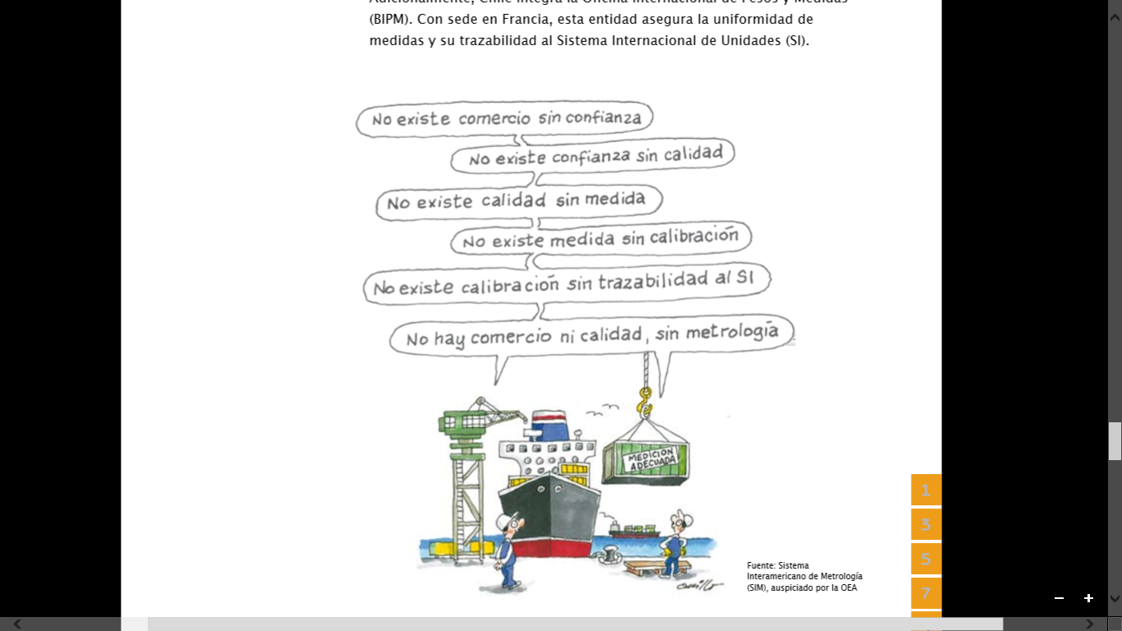
uena hino para la gran mayoría, pero la trazabilidad es una herramienta eficaz para conocer diferentes etapas por las que ha pasado cualquier proceso. Empecemos, pues, a tirar del hilo.
Para poder aplicar la trazabilidad correctnte, la identificación de cada uno de los elementos debe llevar inequívocamente a cualquiera de los otros relacionándolos entre sí.

Slide 34
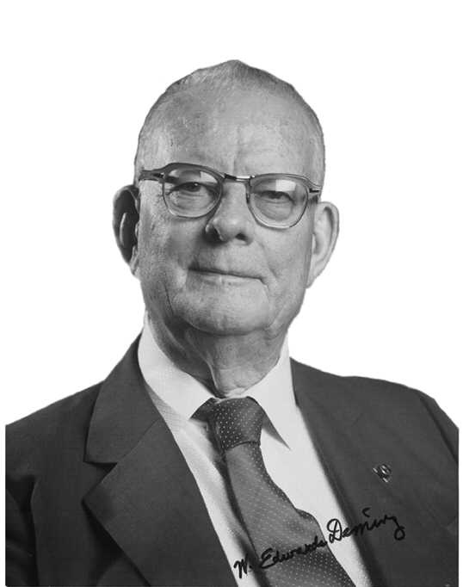
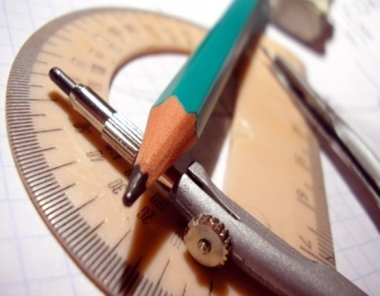
“Si lo haces, mídelo
Si lo mides, contrólalo
Si lo controlas, mejóralo”
W. Edwards Deming.
(Ingeniero estadounidense)

Slide 35
A D O T E C 2 0 1 4
Fin de la
presentación

